Slide 1

Fyzici a fyzikální jevy
Autor: Mgr. M. Vejražková
VY_32_INOVACE_30_Vesmír
Vytvořeno v rámci projektu „EU peníze školám“.
OP VK oblast podpory 1.4 s názvem Zlepšení podmínek pro vzdělávání na základních školách.

Slide 2
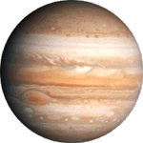
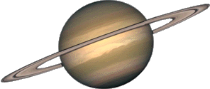


Sluneční soustava

Slide 3
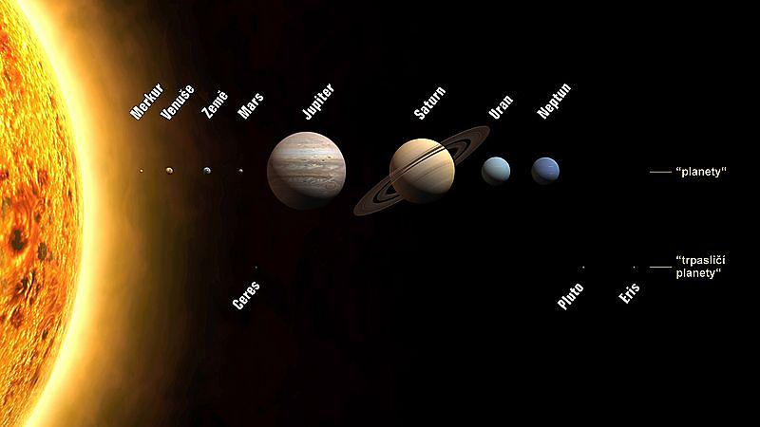
Sluneční soustava

Slide 4
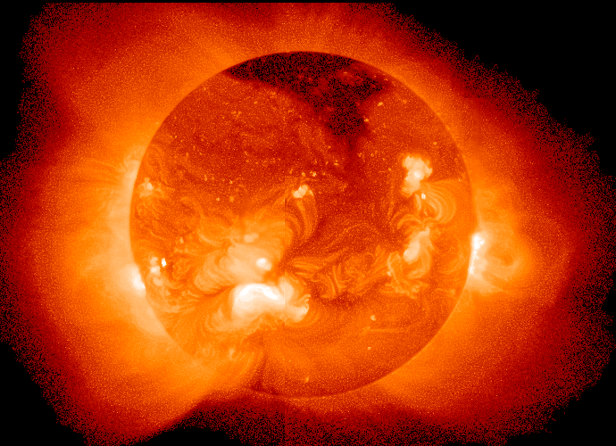
Slunce
Slunce je pomyslným centrálním bodem sluneční soustavy. Je výrazně nejhmotnějším tělesem celé soustavy
Tato hvězda září přibližně 4,5 miliardy let a předpokládá se, že bude zářit cca dalších 7 miliard let.
Po vyčerpání většiny vodíku se jádro gravitací smrští a po vyčerpání dalšího paliva nastane jeho proměna v rudého obra a následné smrštění se v bílého trpaslíka.

Slide 5
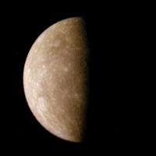
Merkur
Merkur je Slunci nejbližší a současně i nejmenší planetou sluneční soustavy
jeho oběžná dráha je ze všech planet nejblíže ke Slunci a jeden oběh kolem Slunce trvá pouze necelých 88 dnů. Dráha Merkuru je nejvíce eliptická ze všech planet sluneční soustavy a nejmenší sklon rotační osy.
takže je viditelný i pouhým okem, ale jelikož se nevzdaluje od Slunce nikdy dále než na 28,3° je velice těžko pozorovatelný. Nejlepší podmínky tak nastávají při soumraku či úsvitu než vyjde Slunce nad horizont.
povrch planety, který silně připomíná měsíční krajinu plnou impaktních kráterů, nízkých pohoří a lávových planin.
nepřítomnost atmosféry je příčinou velkých rozdílů teplot mezi osvětlenou a neosvětlenou polokoulí. Na polokouli přivrácené ke Slunci může teplota vystoupit na téměř 430 °C. Na polokouli odvrácené panuje mráz až −180 °C.

Slide 6
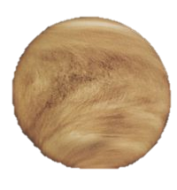
Venuše
Venuše je druhá planeta od Slunce ve sluneční soustavě.
Je pojmenovaná po římské bohyni lásky a krásy Venuši. Jedná se o jedinou planetu sluneční soustavy, která je pojmenována po ženě.
Venuše je terestrická planeta, co do velikosti a hrubé skladby velmi podobná Zemi Oběžná dráha Venuše je jediná téměř kružnicí. Okolo Slunce oběhne jednou za 225 pozemského dne.
Protože je Venuše ke Slunci blíže než Země, je na obloze vždy zhruba ve stejné vzdálenosti od Slunce a lze ji ze Země vidět jen před svítáním nebo po soumraku, kdy je i nejjasnější. Proto je Venuše někdy označována jako „Jitřenka“ či „Večernice“
Venuše je zcela zakryta vrstvou husté oblačnosti, která nedovoluje spatřit její povrch v oblasti viditelného světla. Atmosféra tvořena převážně z oxidu uhličitého. na Venuši nachází aktivní vulkanismus i v současnosti.

Slide 7
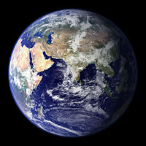
Země
Země je třetí planeta sluneční soustavy, zároveň největší terestrická planeta
krátce po svém vzniku získala svůj jediný přirozený satelit – Měsíc.
Země obíhá kolem Slunce po téměř kružnicové dráze.
Jedná se o nedokonalou kouli s poloměrem 6378 km,
Celou planetu obklopuje hustá atmosféra tvořená převážně dusíkem a kyslíkem vytvářející směs obvykle nazývanou jako vzduch.
Rotace Země kolem její osy spojující severní a jižní pól trvá 23 hodin, 56 minut a 4,091 sekund (1 siderický den).

Slide 8
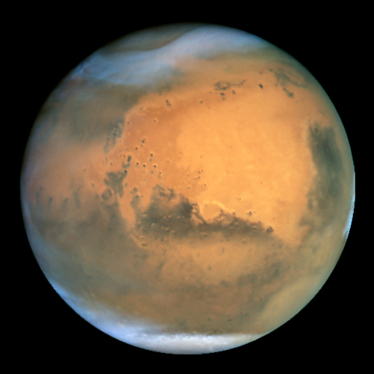
Mars
Mars je čtvrtá planeta sluneční soustavy, druhá nejmenší planeta soustavy po Merkuru.
Je pojmenována po římském bohu války Martovi.
Jedná se o planetu terestrického typu, tj. má pevný horninový povrch pokrytý impaktními krátery, vysokými sopkami, hlubokými kaňony a dalšími útvary.
Má dva měsíce nepravidelného tvaru pojmenované Phobos a Deimos.
V období, kdy je Mars v opozici ke Slunci a Země se tak nachází mezi těmito dvěma tělesy, je Mars pozorovatelný na obloze po celou noc.
Kvůli jejímu načervenalému nádechu, způsobenému červenou barvou zoxidované půdy na jejím povrchu, považovaly staré národy Mars většinou za symbol ohně, krve a zániku.
Doba jednoho oběhu kolem centrální hvězdy je asi 687 pozemského dne.
Kolem své osy se Mars otočí za dobu, která je velmi podobná délce pozemského dne – 24 hodin 39 minut

Slide 9
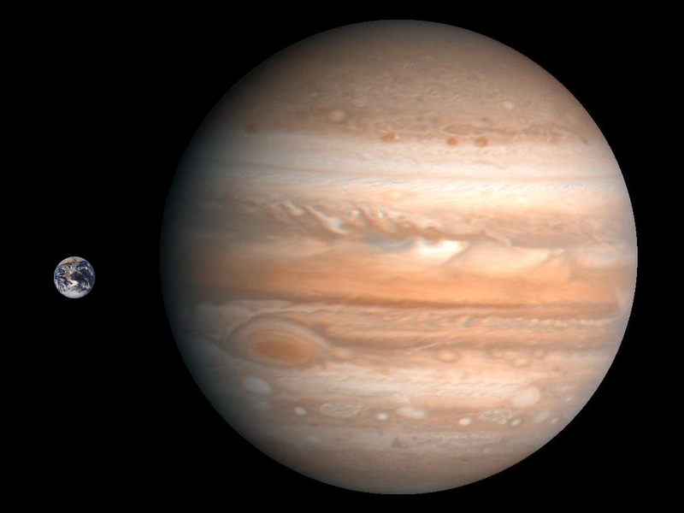
Jupiter
Jupiter je největší planeta sluneční soustavy, v pořadí pátá od Slunce. Patří mezi plynné obry
Jupiter má hmotnost přibližně jedné tisíciny Slunce, což je okolo dva a půl krát více než všechny ostatní planety sluneční soustavy dohromady.
Planeta je pojmenována po římském bohu Jovovi (v 1. pádě Jupiter).
je třetí nejjasnější objekt na noční obloze po Měsíci a Venuši
Okolo planety se nacházejí slabé prstence, které jsou ze Země špatně viditelné.
Při pohledu z okolního vesmíru jsou viditelné horní vrstvy atmosféry rozčleněny v závislosti na planetární šířce do různě barevných pruhů a skvrn, které jsou atmosférickými bouřemi. Nejznámější takovouto bouří je Velká rudá skvrna, která je známá minimálně od 17. století.
Dosud není přesně známo, jaké vrstvy planetu tvoří, jelikož současné technické prostředky neumožňují její průzkum do větší hloubky. Předpokládá se, že Jupiter je složen převážně z vodíku, hélia a organických sloučenin. Je možné, že planeta má tvrdé kamenné jádro tvořené těžšími prvky. Slunce oběhne přibližné jednou za 12 let

Slide 10
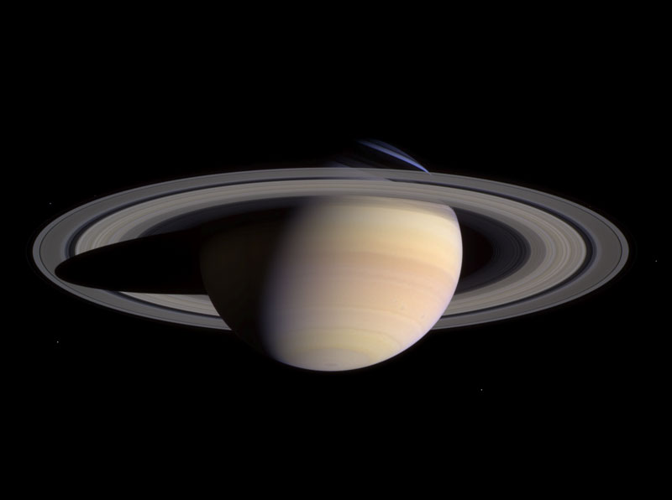
Saturn
Saturn je šestá, druhá největší planeta sluneční soustavy. Planeta byla pozorována již starověkými astronomy a byla pojmenována po římském bohu Saturnovi,
Saturn patří mezi velké plynné obry, pro které je typické, že nemají pevný povrch, ale pouze hustou atmosféru, která postupně přechází do pláště. Atmosféra je tvořena převážně lehkými plyny, a to hlavně vodíkem, který tvoří 96,3 % jejího objemu.
Při pozorování Saturnu z dálky je planeta světle žlutá, což způsobuje vrstva mraků s nejasnými pásy různých barevných odstínů, které jsou přibližně rovnoběžné s rovníkem planety. Teplota v horní oblačné vrstvě atmosféry dosahuje −140 °C. Objem planety je 764krát větší než objem Země, má však ze všech planet nejmenší hustotu.
Saturn je znám svou mohutnou soustavou planetárních prstenců, které jsou viditelné ze Země i malým dalekohledem, kolem planety obíhá také početná rodina měsíců, je známo 60. Největší z nich je Titan, který má jako jediný měsíc ve sluneční soustavě hustou atmosféru.
Jeden oběh okolo Slunce vykoná Saturn za 29,46 pozemského roku. Na noční obloze je snadno pozorovatelný pouhým okem jako nažloutlý neblikavý objekt, jasností srovnatelný s nejjasnějšími hvězdami.

Slide 11
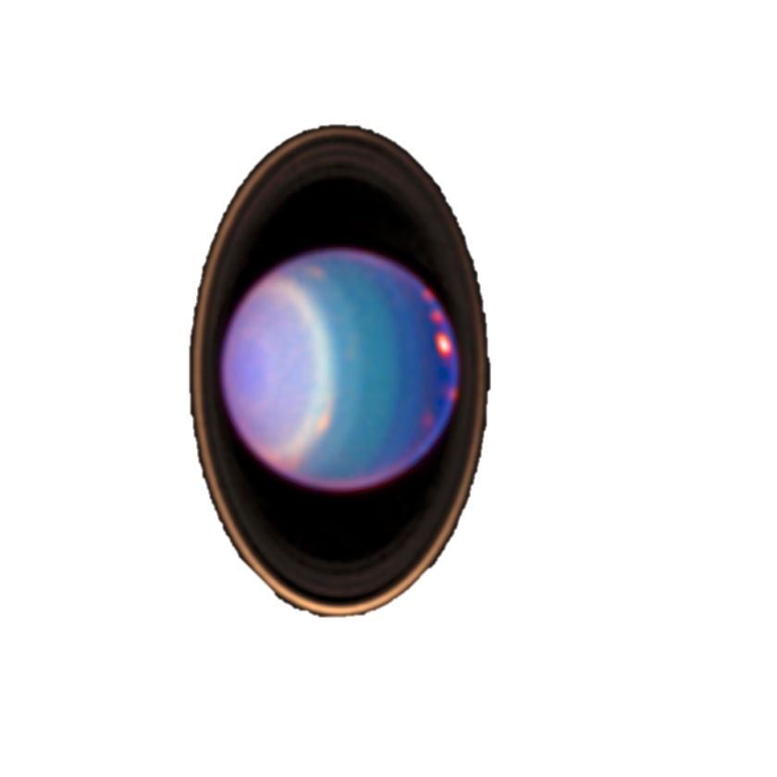
Uran
Uran je sedmá planeta od Slunce, třetí největší a čtvrtá nejhmotnější planeta ve sluneční soustavě. Chemickým složením se Uran podobá Neptunu.
Řadí se mezi plynné obry a společně s Neptunem i mezi tzv. ledové obry. Jméno má po řeckém bohu Úranovi, bohu nebes.
I přes to, že je možné Uran za příznivých podmínek pozorovat pouhým okem na noční obloze, nebyl antickými astronomy rozpoznán jako planeta. Objev Uranu ohlásil William Herschel 13. března 1781, čímž poprvé v moderní době posunul známé hranice sluneční soustavy.
Atmosféru tvoří převážně plynné formy vodíku a helia. Atmosféra Uranu je nejchladnější atmosférou ve sluneční soustavě, minimální teploty se pohybují okolo 49 K . Sama planeta je nejspíše složena především z ledu a kamení.
Podobně jako další plynné planety má i Uran planetární prstence a obíhá ho řada měsíců.
Zvláštností Uranu je sklon jeho rotační osy: osa leží téměř v rovině, ve které planeta obíhá. Severní a jižní pól se proto nacházejí v oblastech, jež jsou u jiných planet charakteristické pro rovník. Při pohledu ze Země se proto občas stane, že se prstence Uranu jeví jako terč s Uranem ve středu.

Slide 12
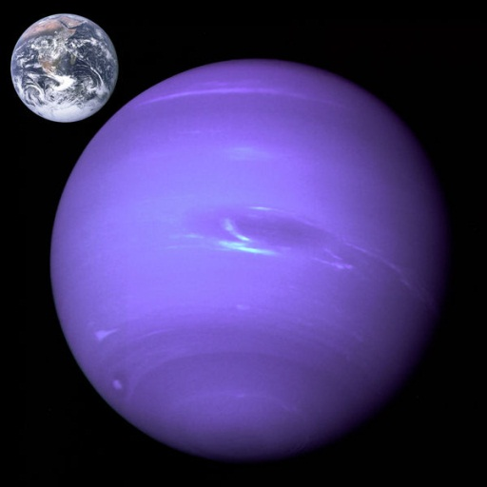
Neptun
Neptun je osmá a od Slunce nejvzdálenější planeta sluneční soustavy a řadí se mezi představitele plynných obrů.
S rovníkovým průměrem okolo 50 000 km spadá mezi menší plynné obry sluneční soustavy. Podobně jako u ostatních plynných obrů je možno přímo pozorovat pouze svrchní vrstvy atmosféry, ve kterých je vidět několik velkých temných skvrn připomínajících skvrny v atmosféře Jupiteru .
Neptun má charakteristicky modrou barvu, která je zapříčiněna množstvím metanu v atmosféře.
Planeta Neptun je značně podobná Uranu, obě planety mají rozdílné složení než další plynní obři sluneční soustavy Jupiter a Saturn. Uran a Neptun jsou proto někdy vyčleňováni do zvláštní kategorie jako tzv. „ledoví obři“. Atmosféra Neptunu je složena převážně z vodíku a helia s větším podílem vody, čpavku a metanu. Vnitřní stavba planety je spíše kamenitá a obohacená navíc vodním ledem.
Planeta byla objevena v roce 1846 Johannem Gallem a studentem astronomie Louisem d’Arrestem jako vůbec jediná na základě matematických výpočtů gravitačních odchylek okolních těles. Následně planeta dostala své jméno podle starořímského boha moří Neptuna.

Slide 13





Zdroj textu a obrázků : galerie Microsoft
http://cs.wikipedia.org/wiki/Slune%C4%8Dn%C3%AD_soustava
http://www.youtube.com/watch?v=AQ3KnmbBJc0
http://www.romandolecek.cz/pohyb-planet-nasi-slunecni-soustavy
http://www.youtube.com/watch?feature=endscreen&v=aJ6oIkv9Y9k&NR=1

Slide 14
Vytvořeno jako DUM do předmětu fyzika na Základní škole 17.listopadu 1325, příspěvková organizace , Mladá Boleslav pro devátý ročník základní školy.
Materiál slouží k doplnění výkladu sluneční soustava
Materiál doporučuji prezentovat pomocí dataprojektoru.
Materiál byl vytvořen a pilotován ve II.pololetí školního roku 2011/2012

